Slide 1
Создание игрового ПО для ПК в жанре стратегии
Команда: Рождённые спать
Заказчик: Исаков Дмитрий Николаевич

Slide 2
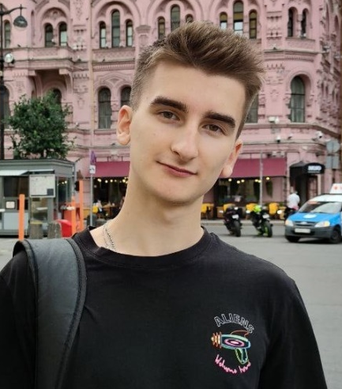
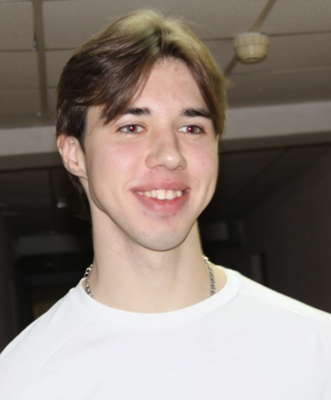
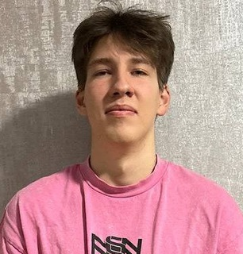
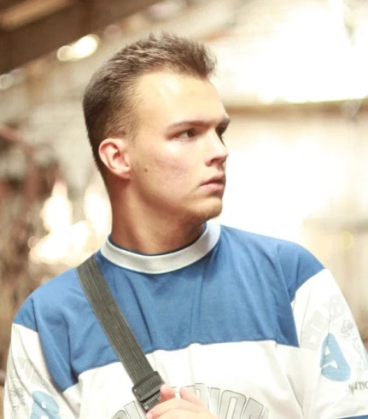
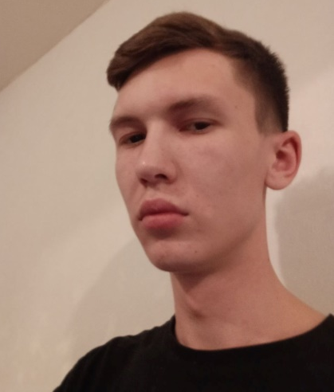
Участники
Воротов Дмитрий Тимлид
Савилов Семён Аналитик
Билан Артём Backend разработчик
Тимофеев Иван Frontend разработчик
Сазанов Роман Дизайнер

Slide 3
Проблема
По статистике игры в жанре стратегия являются одними из самых востребованных среди геймеров. Однако несмотря на их популярность, у них есть некоторые проблемы, с которыми сталкиваются игроки. Некоторые из этих проблем включают в себя:
1. Сложность
2. Длительность игры
3. Баланс
4. Монотонность

Slide 4

Аналоги
Плюсы:
Минусы:
1. Реалистичность
2. Глубокий сюжет
3. Разнообразие заданий
4. Уникальный стиль и атмосфера
1. Некоторые механики могут быть запутанными
2. Монотонность.
3. Ограниченность выбора:

Slide 5
Описание решения
Наша задача сделать игру в жанре стратегии с нетривиальным геймплеем, в которой пользователь в зависимости от пути, который он выберет, может прийти к нескольким различным ситуациям.

Slide 6
Критерии сдачи проекта
Реализована функция выбора стороны
Длительность непрерывной игры не менее 3 часов
Размещение нашей игры на одном из профильных сайтов
Наличие уникальных черт и особенностей

Slide 7
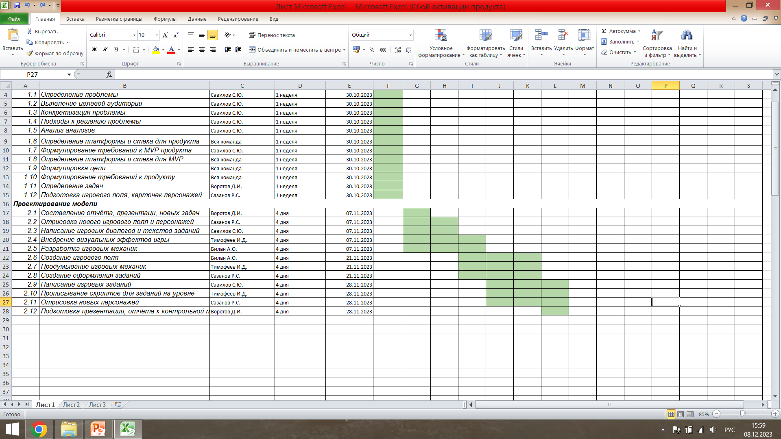
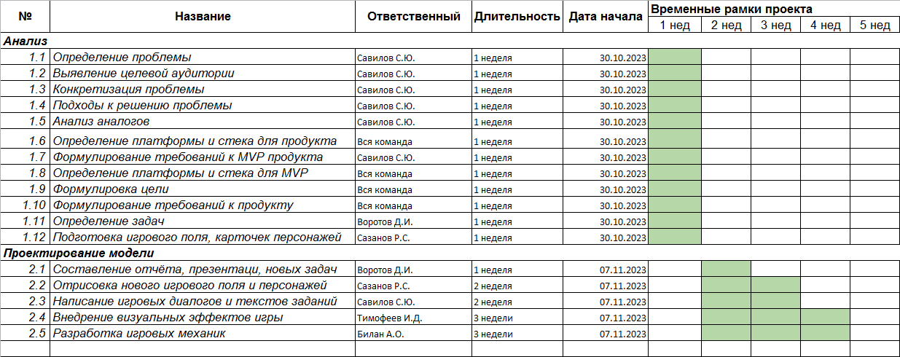
План работ

